Slide 1

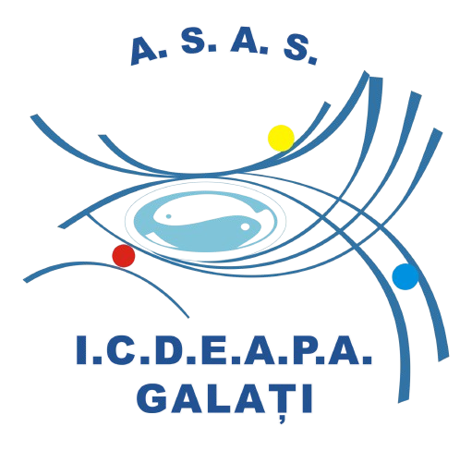
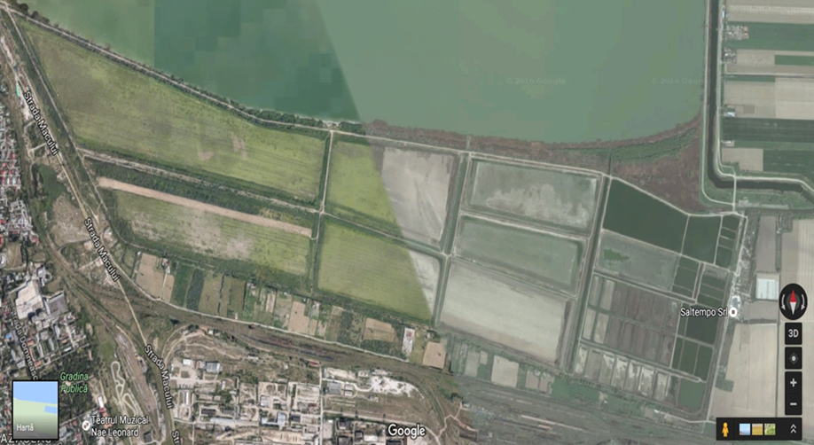
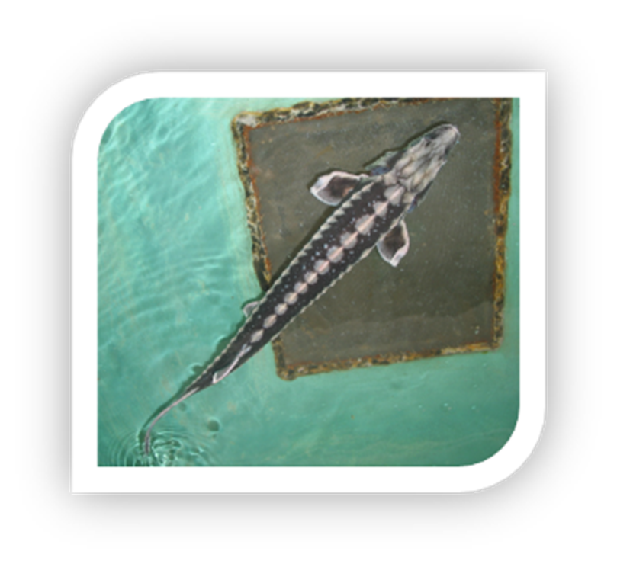
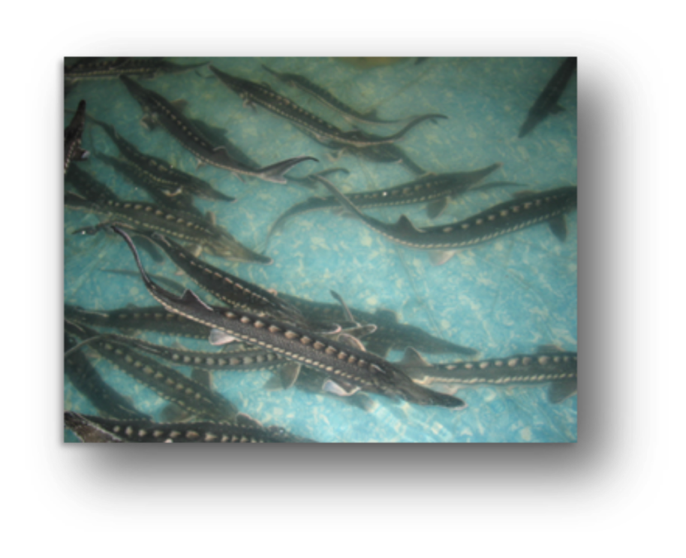
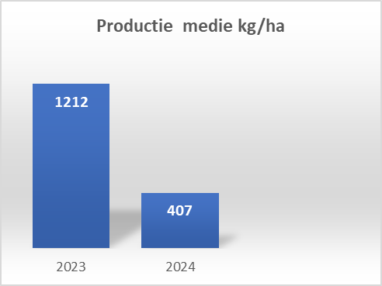
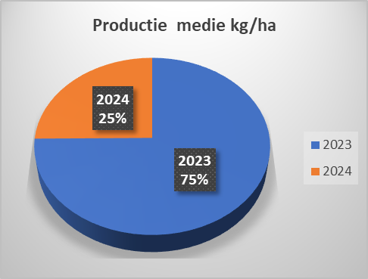
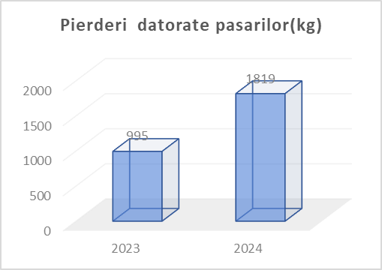
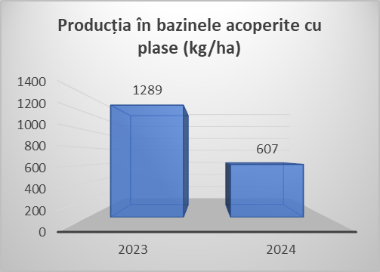
Conferința anuală
"Realizări și perspective în cercetarea agricolă
și silvică românească”
Ediția a V-a – 28 mai 2026
Sustenabilitatea tehnologiilor aplicate în acvacultură.
Prezent și viitor în condițiile schimbărilor climatice
NISTOR Veta¹, SÎRBU Elena¹, DIMA Floricel Maricel^{1,2}, TENCIU Magdalena ¹, BEJENARIU Ionica ¹, SAVIN Viorica ¹, ATHANASOPOULOS Liliana ¹, COSTACHE Mioara³
¹ Institutul de Cercetare - Dezvoltare pentru Ecologie Acvatică, Pescuit și Acvacultură,
Strada Portului nr. 54, 800201, Galați, Romania
²Facultatea de Inginerie și Agronomie din Brăila, Universitatea „Dunărea de Jos” din Galați,
Calea Călărașilor nr. 29, 810017, Brăila, Romania
³Stațiunea de Cercetare Dezvoltare pentru piscicultură Nucet, Str. Principala nr. 549,
137335, Nucet, județul Dâmbovița, România
INTRODUCERE
Schimbările climatice afectează ecosistemele acvatice local și global, influențând funcțiile fiziologice ale organismelor, precum nutriția, reproducerea și locomoția, modificând productivitatea, structura și compoziția acestora. Studiul analizează influența acestor schimbări climatice asupra producției piscicole și sustenabilitatea tehnologiilor din acvacultură, folosind ca studiu de caz ferma piscicolă a Laboratorului Experimental de Cercetări Agro-Piscicole Brateș din cadrul I.C.D.E.A.P.A. Galați.
MATERIAL ŞI METODE
Amenajarea piscicolă Brateș din cadrul Laboratorului Experimental de Cercetări Agro-Pescărești Brateș este amplasată în bazinul hidrografic al râului Prut. Unitatea are o suprafață totală de 321,51 ha, din care: - suprafață de apă: 292 ha - suprafață construită: 2.337 m². Activitatea laboratorului vizează cercetarea și implementarea tehnologiilor specifice acvaculturii, precum și producerea de material piscicol cu performanțe bioproductive superioare.
Laboratorul Experimental de Cercetări Agro-Pescărești Brateș (Sursa: www.google.ro/maps)
REZULTATE ȘI DISCUȚII
În anul 2024, creșterea puietului de crap în policultură cu ciprinidele asiatice în vara I a fost afectată de temperaturile ridicate din lunile de vară (iulie, august), ceea ce a condus la pierderi semnificative de productivitate.
Producția puiet vara I (kg/ha) Producția în procente (%) Pierderi datorate păsărilor ihtiofage(kg) Producția în bazinele cu protecție păsări (kg/ha)
Consecința directă a creșterii temperaturii a fost încetinirea ritmului de creștere și reducerea dimensiunilor maxime atinse de materialul biologic. De asemenea, comportamentul de hrănire al peștilor a fost afectat, aceștia devenind mai puțin activi în perioadele cu temperaturi ridicate și manifestând refuzul hranei. Atât crapul adult (remonții și reproducătorii), cât și cel juvenil au atins rata maximă de hrănire zilnică la 28°C, crapul adult consumând echivalentul a 2,84% din masa corporală, iar crapul juvenil ajungând la 12,06% din masa corporală. Rata de hrănire a scăzut brusc la 34°C, crapii adulți hrănindu-se la o rată de doar 0,74% din masa corporală și crapii juvenili la 9,45%.
Depășirea intervalului optim de temperatură pentru speciile crescute impune selectarea și creșterea materialului biologic cu toleranță mai mare la temperaturi ridicate. Continuarea cercetărilor privind ameliorarea liniilor genetice pentru toleranță termică și rezistență la boli devine esențială pentru dezvoltarea unor populații piscicole capabile să se adapteze condițiilor de mediu în continuă schimbare.
CONCLUZII
Condițiile climatice extreme manifestate în anul 2024 au avut un efect major asupra activităților de cercetare și producție piscicolă desfășurate în cadrul Laboratorului Experimental de Cercetări Agro-Pescărești Brateș. Prin urmare, experiențele anului 2024 subliniază necesitatea continuării cercetărilor privind adaptarea acvaculturii la schimbările climatice, precum și dezvoltarea unor strategii sustenabile care să permită menținerea potențialului bioproductiv al bazinelor piscicole și creșterea rezilienței sectorului agro-piscicol în fața fenomenelor climatice extreme.
BIBLIOGRAFIE SELECTIVĂ
Collins, M., Knutti, R., Arblaster, J., et al. (2020). Long-term Climate Change: Projections, Commitments and Irreversibility. In: IPCC Climate Change Assessment Report.
AAC Recommendations for Climate Change Adaptation and Mitigation in Aquaculture, AAC 2023-02, May 2023.

Slide 2

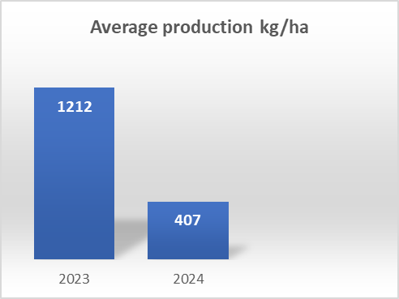



The 5th Edition of the Annual Conference
“Romanian agricultural and forestry research: achievements and prospectives”
May 28, 2026
Sustainability of technologies used in aquaculture.
The present and future in the conditions of climate change
NISTOR Veta¹, SÎRBU Elena¹, DIMA Floricel Maricel^{1,2*}, TENCIU Magdalena¹, BEJENARIU Ionica¹, SAVIN Viorica¹, ATHANASOPOULOS Liliana¹, COSTACHE Mioara³
¹Institute of Research and Development for Aquatic Ecology, Fishing and Aquaculture,
Portului Street no 54, 800201, Galati, Romania, 54 Portului Street, Galati, Romania
²Faculty of Engineering and Agronomy in Braila, “Dunarea de Jos” University of Galati,
Calea Călărașilor no. 29, 810017, Brăila, Romania
³Fish Culture Research and Development Station of Nucet, 549 Principala Street,
137335, Nucet, Dambovita County, Romania
INTRODUCTION:
Climate change affects aquatic ecosystems locally and globally, influencing the physiological functions of organisms - such as nutrition, reproduction, and locomotion - and altering their productivity, structure, and composition. The study analyzes the influence of these climate changes on fish production and the sustainability of aquaculture technologies, using the fish farm of the “Brateș” Experimental Laboratory for Agro-Fisheries Research in Galați as a case study.
MATERIAL ŞI METHODS
The Brateș Fish Farm, part of the Brateș Experimental Laboratory for Agricultural and Fisheries Research, is located in the Prut River basin. The facility has a total area of 321.51 ha, of which: - water surface area: 292 ha - built-up area: 2,337 m². The laboratory conducts research and implements specific aquaculture technologies and produces fish material with superior bioproductive performance.
Experimental Laboratory for Agro-Fisheries Research Brateș (Source: www.google.ro/maps)
RESULTS AND DISCUSSIONS
In 2024, the growth of carp juveniles reared in polyculture with Asian cyprinids during the first summer was affected by high temperatures during the summer months (July and August), which caused significant losses in productivity.
The production of juveniles in the first summer (kg/ha) Production as a percentage (%) Losses due to fish-eating birds (kg) Average production in ponds covered with netting (kg/ha)
The direct consequence of the temperature increase was a slower growth rate and a reduction in the maximum size achieved by the fish. In addition, the fish’s feeding behavior was affected; they became less active during periods of high temperatures and showed a refusal to feed. Both adult (remote and broodstock) carp and juveniles achieved their maximum daily feeding rate at 28 ⁰C, with adult carp consuming the equivalent of 2.84% of their body weight and juveniles reaching 12.06% of their body weight. The feeding rate decreased abruptly at 34⁰C, with adult carp feeding at a rate of only 0.74% of body weight and juveniles at 9.45%. Exceeding the optimal temperature range for farmed species requires the selection and breeding of biological material with greater tolerance to high temperatures. Further research on improving genetic lines for heat tolerance and disease resistance is essential for the development of fish populations capable of adapting to constantly changing environmental conditions.
CONCLUSIONS
The extreme weather conditions experienced in 2024 had a major effect on the research and fish farming activities conducted at the Experimental Laboratory for Agro-Fisheries Research in Brateș. Consequently, the experiences of 2024 highlight the need to continue research on the adaptation of aquaculture to climate change, and to develop sustainable strategies that will maintain the bioproductive potential of fish farms and increase the resilience of the agro-fisheries sector in the face of extreme weather phenomena.
REFERENCES
Collins, M., Knutti, R., Arblaster, J., et al. (2020). Long-term Climate Change: Projections, Commitments and Irreversibility. In: IPCC Climate Change Assessment Report.
AAC Recommendations for Climate Change Adaptation and Mitigation in Aquaculture, AAC 2023-02, May 2023.

